Slide 1
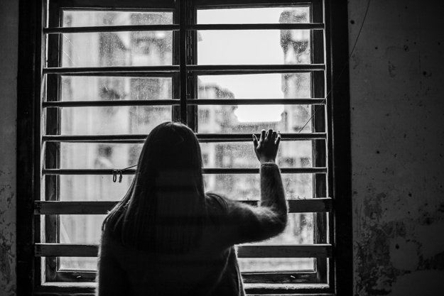
TRAUMA, PRZEBACZENIE, UZDROWIENIE
© ks. dr Krzysztof Matuszewski

Slide 2
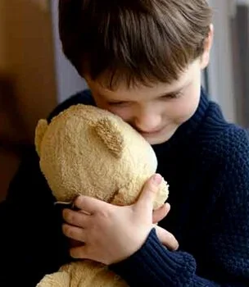
Czym jest trauma?
Posttraumatic
stress
disorder
(PTSD)
– ale we wczesnym dzieciństwie…
Kiedy uraz psychiczny
staje się traumą…?
Fiksacja na urazie… zatrzymuje rozwój emocjonalny!

Slide 3
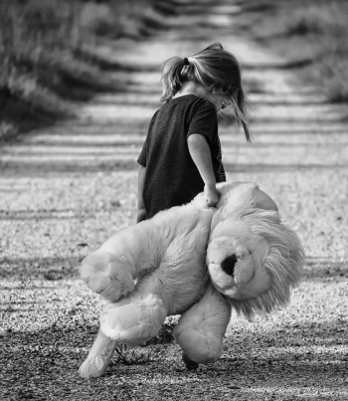
Czym jest trauma?
POWAŻNY URAZ jako TRAUMA
INTRUZJE – trauma wraca
UNIKANIE – ucieczka
ZMIANY W SFERZE POZNAWCZEJ I EMOCJ.
Generalizacja traumy
Dysocjacja
Depresja
Zamrożone i zblokowane emocje
WZBUDZENIE I REAKTYWNOŚĆ
Czujność, nieufność
Drażliwość
Ciągle jak „na wojnie”…

Slide 4
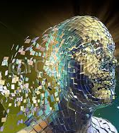
Mechanizmy wewnętrznej alienacji
FRAGMENTACJA JA
RÓŻNE CZĘŚCI MNIE BEZ KONTAKTU ZE SOBĄ
WYPARCIE

Slide 5
Mechanizmy wewnętrznej alienacji
„Niby wszystko w porządku, a jednak w niektórych sytuacjach czuję się, jak bezbronne, zagubione dziecko”.
Wtedy „ląduję” w tym „miejscu”, w którym trauma mnie zatrzymała.

Slide 6
W stronę uzdrowienia… zachęty
„Nerwica jest zawsze substytutem uzasadnionego cierpienia”.
Carl Gustav Jung
A jednak zazwyczaj uciekamy przed „większym bólem”, nieprzeżytym bólem dziecka…

Slide 7
W stronę uzdrowienia… zachęty
„Problemów (z przeszłości) nie można rozwiązać za pomocą słów, lecz tylko przez doświadczenie, i to nie wyłącznie doświadczenie korygujące, lecz przez ożywienie wczesnego lęku (smutku, gniewu)”.
Alice Miller

Slide 8
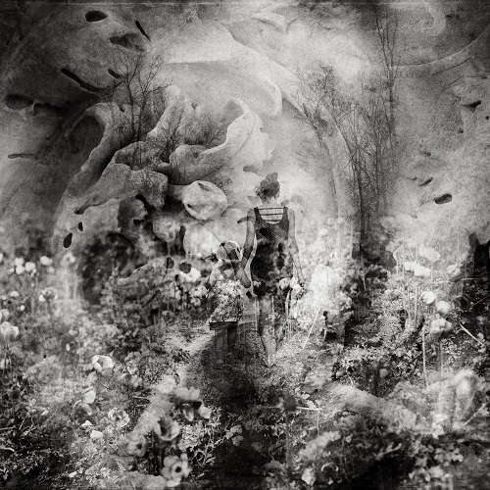
W stronę integracji i przebaczenia
KROK 1
Stało się, czyli jak nadać cierpieniu twarz!
uznać,
zobaczyć,
doświadczyć
Od zaprzeczenia do akceptacji…

Slide 9
W stronę integracji i przebaczenia
KROK 2
Odkryć zaniedbane dziecko w dorosłym i podjąć opiekę nad nim!
Zmiana wewnętrznych dialogów i szkoła nowych dialogów – jak dobrze do siebie mówić?!

Slide 10
W stronę integracji i przebaczenia
KROK 3
Równolegle rozwijać swoje dojrzałe ego (część dojrzałą)
Samoopieka
Samowspółczucie
Odpowiedzialność za siebie
Stawanie w obronie siebie

Slide 11
W stronę integracji i przebaczenia
Uwaga!
Kroki 1 – 3 często nieskuteczne bez „przewodnika” (terapeuty)

Slide 13
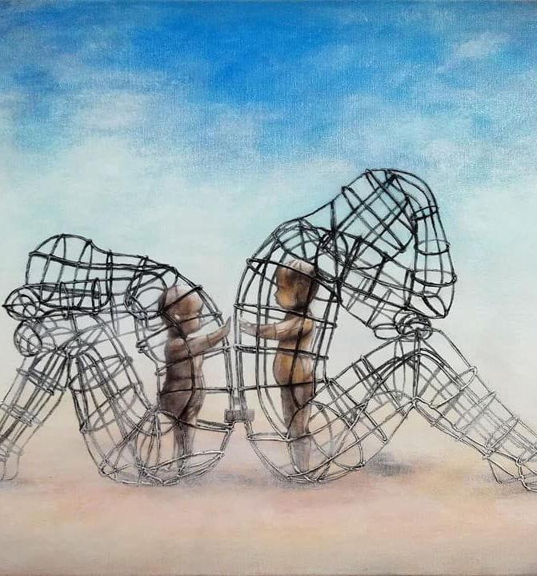
W stronę integracji i przebaczenia
Nie czuję – czuję
– pozwalam sobie czuć…
ciało i emocje (proces, czasem długoterminowy)
Nie mówię – mówię
– zaczynam rozmawiać,
ze sobą, z innymi
Nie ufam – ufam
– stopniowo otwieram się

Slide 14
Przebaczenie jako proces i uzdrowienie
Czym przebaczenie nie jest?
Nie jest zapomnieniem!
Nie jest zaprzeczeniem – nic się nie stało!
Nie jest tym samym, co pojednanie.

Slide 15
Przebacz 77 razy?
Kogo może dotyczyć przebaczenie?
Drugiej osoby (żyjącej lub zmarłej)
Losu, okoliczności
Siebie samego
A może Boga…??
Uwaga, tu raczej mechanizm przeniesienia…choć przykre emocje wobec Boga są czymś normalnym.

Slide 16
Przebacz 77 razy?
Czym przebaczenie jest?
Od strony moralnej – decyzją, nie zawsze możliwą od razu (Bóg to uwzględnia).
Od strony emocjonalnej pozwoleniem sobie na przeżywanie, ale niekoniecznie działanie pod wpływem myśli i emocji.
Zgodą na niepielęgnowanie negatywnych emocji („Nie dolewam oliwy do ognia”).

Slide 17
Przebacz 77 razy?
Czym przebaczenie jest?
Rezygnacją z mechanizmów odwetowych.
Właściwie rozumiany drugi policzek, nigdy (!) jako zgoda na krzywdę i przemoc.
Przebaczenie to proces wewnątrzosobowy, ważny dla mojej wewnętrznej wolności.

Slide 18
Przebacz 77 razy?
Czym przebaczenie jest?
Jest pozbywaniem się z własnego wnętrza trucizny, która zakaża wszystkie inne relacje!
Jest wychodzeniem z pułapki…

Slide 19
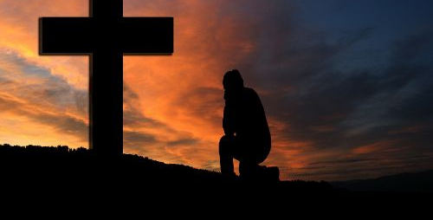
Przebacz 77 razy
Jest też w porządku łaski!
Przebacz im, bo nie wiedzą, co czynią!
Spojrzeniem oczami Boga na krzywdziciela, co zazwyczaj nie jest możliwe bez przechodzenia przez etapy…

Slide 20
Przebacz 77 razy
Przebaczenie pełne jest dziełem łaski, darem!
Jest też naśladowaniem Mistrza i Nauczyciela!

Slide 21
Przebacz 77 razy
Może być aktem modlitewnym!
„W imię Jezusa przebaczam, albo przynajmniej chcę”!
Zbyt szybko = ryzyko pomylenia przebaczenia z zaprzeczeniem i wyparciem („Nic się nie stało”)!

Slide 22
Etapy przebaczania, niekoniecznie związanego z traumą
Szok, wyparcie
Etap emocji - gniew, żal, poczucie winy
Targowanie się
Depresja
Akceptacja

Slide 23
